Slide 1
Отчёт о проведении Государственной итоговой аттестации выпускников института стоматологии - НОЦ инновационной стоматологии ФГБОУ ВО «КрасГМУ им. проф. В.Ф. Войно-Ясенецкого» Минздрава России в 2018 г. Председатель ГЭК специальности «Стоматология», к.м.н. С.А. Моисеенко

Slide 2
Регламентирующие документы:
Федеральный государственный образовательный стандарт высшего образования по направлению подготовки 31.05.03 Стоматология (уровень специалитета) утвержденный приказом Минобрнауки России №96 от 9 февраля 2016 г.
Приказ Министерства образования и науки Российской Федерации №636 от 29 июня 2015 года «Об утверждении порядка проведения государственной итоговой аттестации по образовательным программам высшего образования, программам бакалавриата, программам специалитета и программам магистратуры»

Slide 3
Регламентирующие документы:
Положение о порядке проведения государственной итоговой аттестации по программам высшего образования - программам бакалавриата, программам специалитета и программам магистратуры в ГБОУ ВПО КрасГМУ им. проф. В,Ф. Войно-Ясенецкого Минздрава России от 19 ноября 2015 года.
Программы о проведении ГИА выпускников Института стоматологии-НОЦ Инновационной стоматологии ГБОУ ВПО КрасГМУ им. проф. В.Ф. Войно-Ясенецкого Минздрава России от 25 февраля 2016 года.
Приказ ректора КрасГМУ «Об организации государственной итоговой аттестации выпускников Института стоматологии-НОЦ инновационной стоматологии по специальности 31.05.03 Стоматология в 2018 году» от 8 мая 2018 года № 297 ст.,

Slide 4
Этапы Государственной итоговой аттестации по специальности 31.05.03 Стоматология
Тестирование
16.06.2018 Практический экзамен
18.06.2018, 19.06.2018, 20.06.2018 Собеседование
с выведением единой итоговой оценки
22.06.2018, 25.06.2018

Slide 5
I этап тестирование
Дата и время проведения: 16 июня 2018 г. (9.00-15.00)
Для каждого выпускника компьютером был сгенерирован индивидуальный вариант из 100 вопросов, для ответа на тестовые задания каждому экзаменуемому отводилось 90 минут

Slide 6
Результаты тестирования
70-79% удовлетворительно |  | 80-89% хорошо |  | 90-100% отлично
абс. число | % | абс. число | % | абс. число | %
8 | 7,5 | 22 | 20,5 | 77 | 72,0
Всего – 107 выпускников
Общая успеваемость – 100,0%
Качественный показатель – 92,5%
Средний балл – 4,64

Slide 7
Качественный показатель этапа тестирования Государственной итоговой аттестации выпускников Института стоматологии - НОЦ инновационной стоматологии в 2017- 2018 годах
2017 | 2018
97,6% | 92,5%

Slide 8
Средний балл этапа тестирования Государственной итоговой аттестации выпускников Института стоматологии - НОЦ инновационной стоматологии в 2017-2018 годах
2017 | 2018
4,52 | 4,64

Slide 9
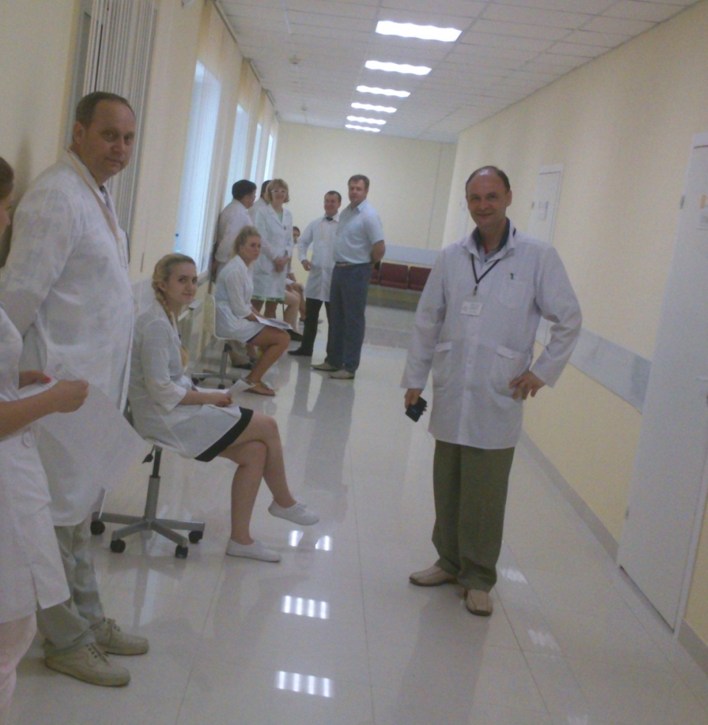
II этап практический экзамен
Проведен на базе кафедры-центра симуляционных технологий с использованием высокотехологичных симуляторов общеврачебных и специальных стоматологических навыков

Slide 10
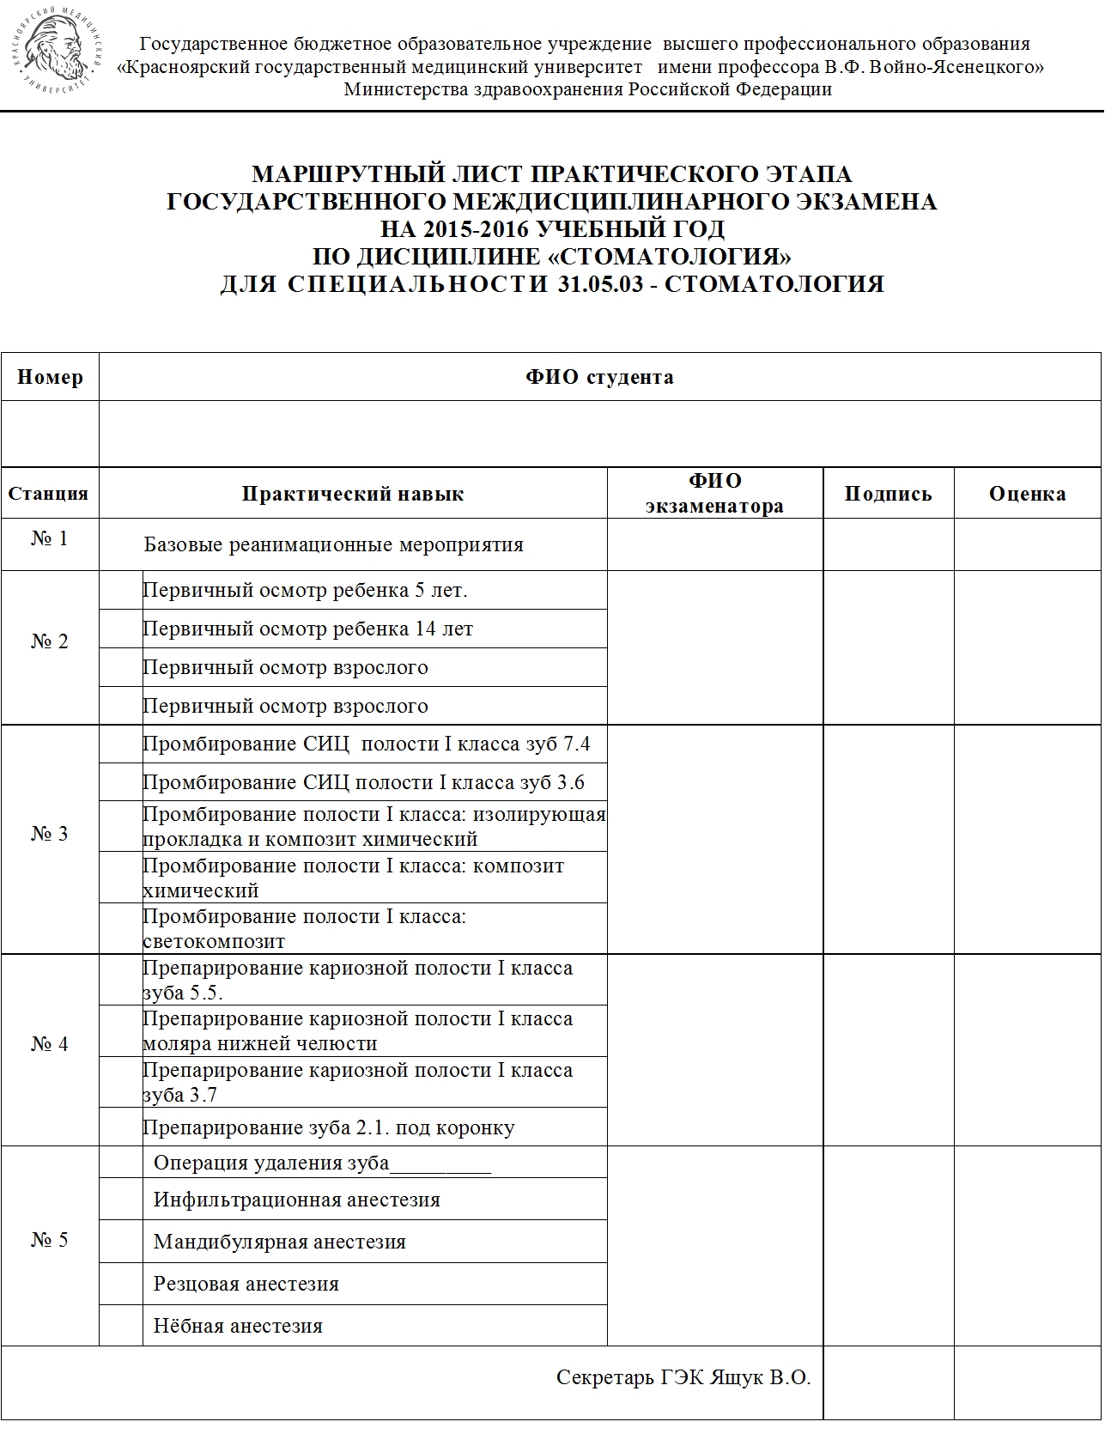
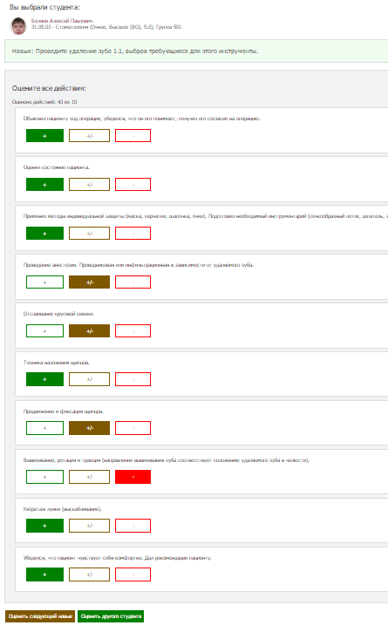
II этап практический экзамен
5 станций практических навыков, прописанных в маршрутном листе; не более 10 минут на выполнение каждого навыка; контроль выполнения навыка с использованием электронных чек-листов

Slide 11
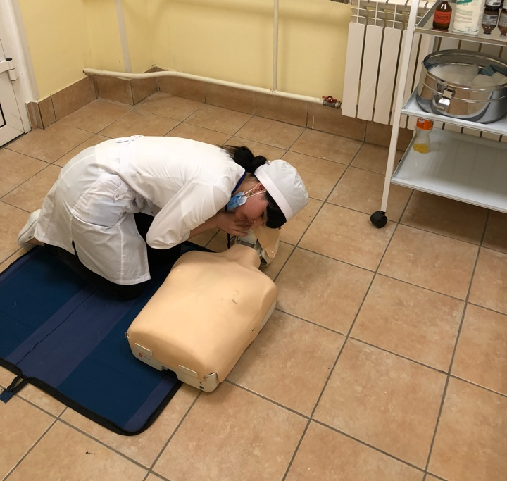
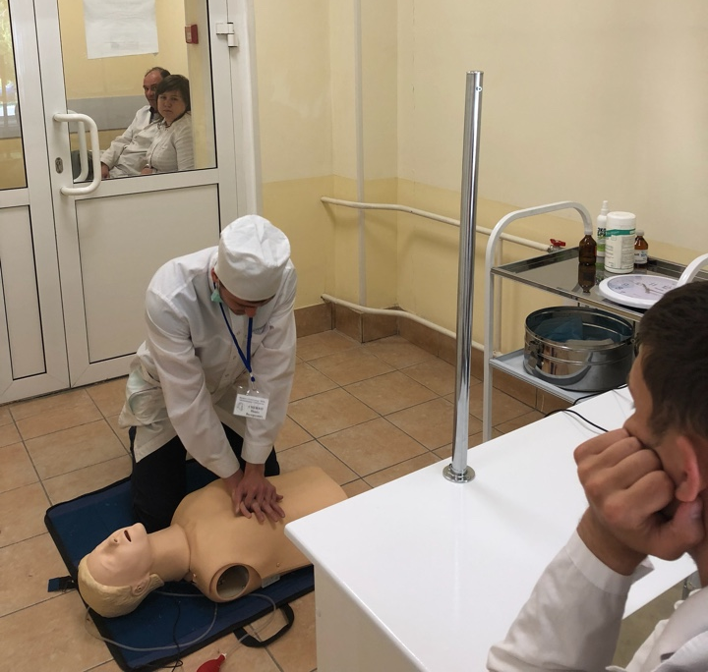
II этап практический экзамен
Станция №1: БАЗОВЫЕ РЕАНИМАЦИОННЫЕ МЕРОПРИЯТИЯ

Slide 12
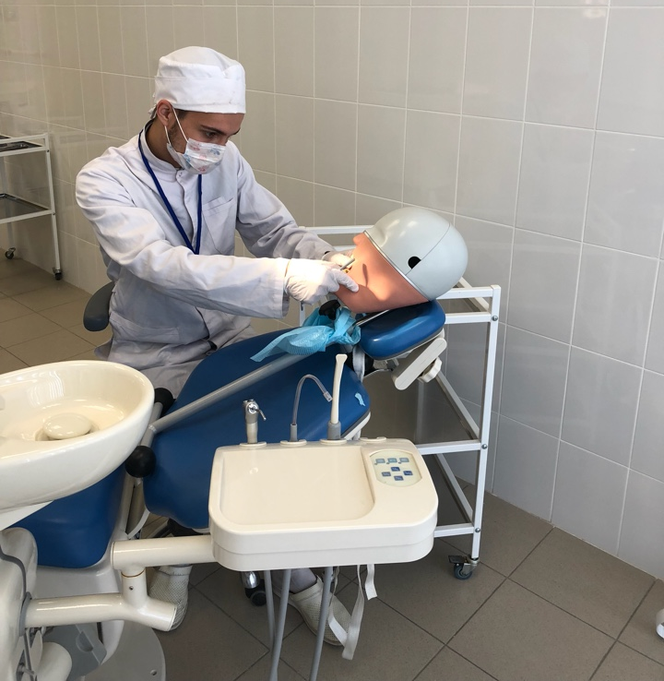
II этап практический экзамен
Станция №2: ПЕРВИЧНЫЙ ОСМОТР СТОМАТОЛОГИЧЕСКОГО ПАЦИЕНТА

Slide 13
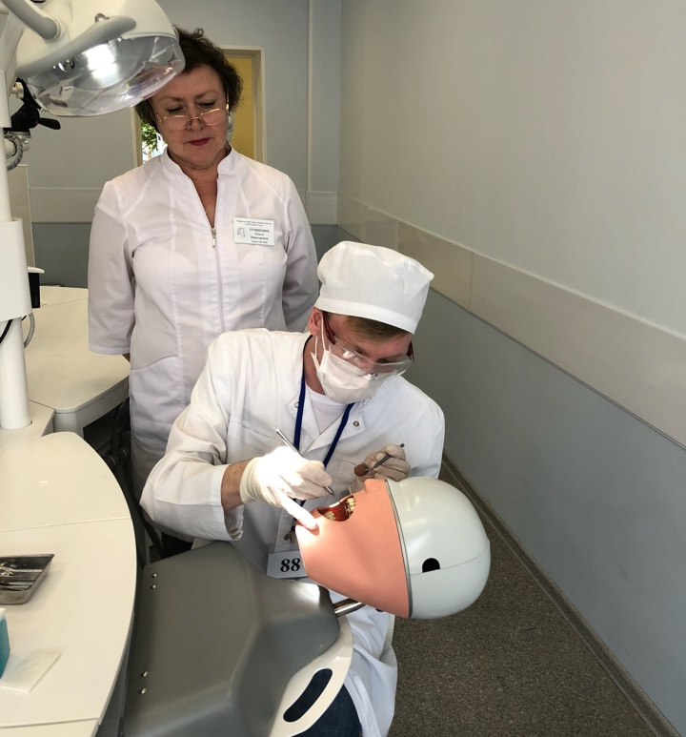
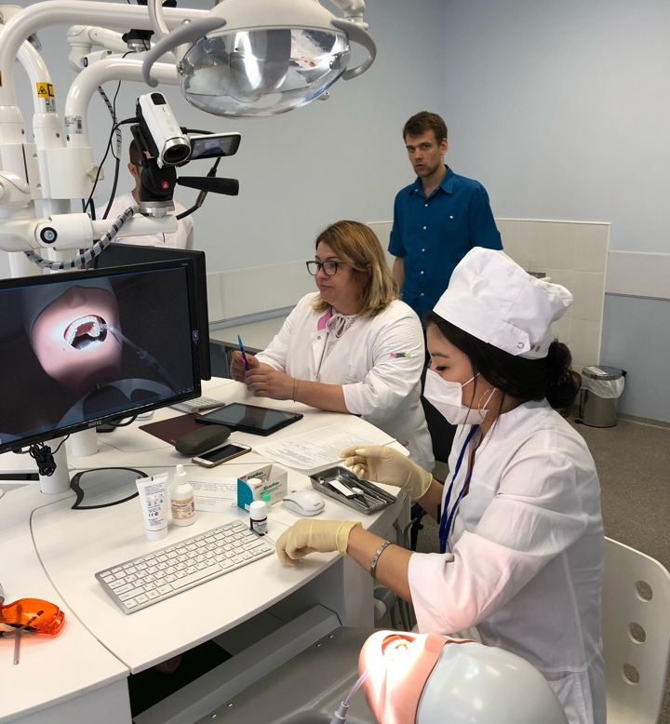
II этап практический экзамен
Станция №3: ПЛОМБИРОВАНИЕ ЗУБОВ

Slide 14
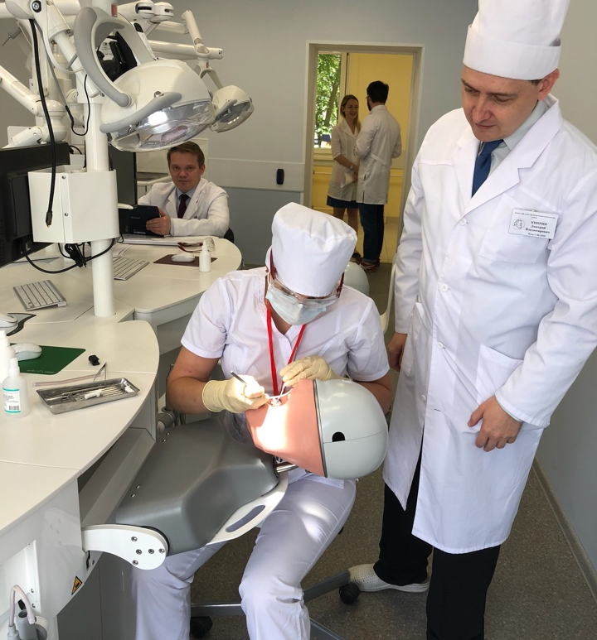
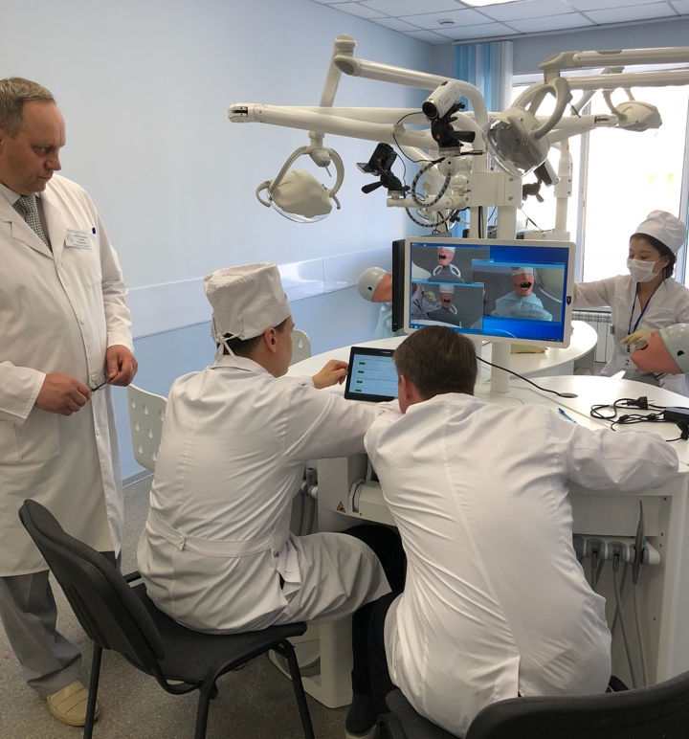
II этап практический экзамен
Станция №4: ОДОНТОПРЕПАРИРОВАНИЕ

Slide 15
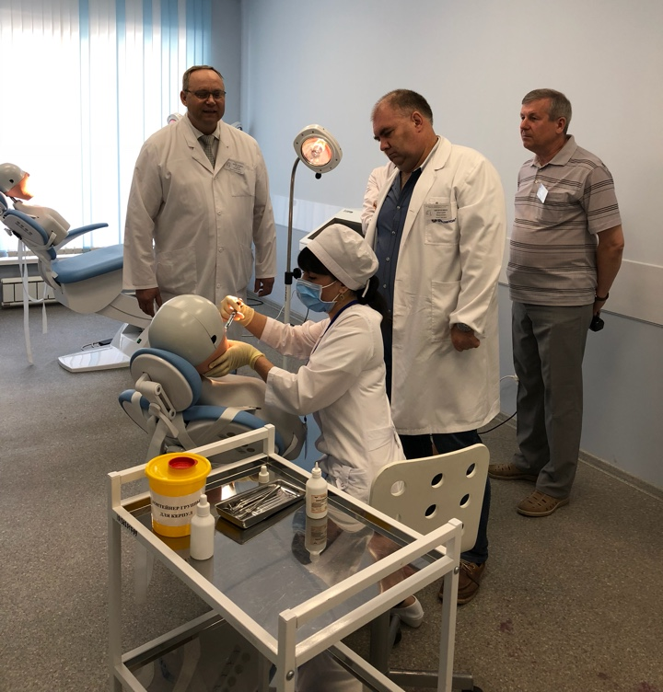
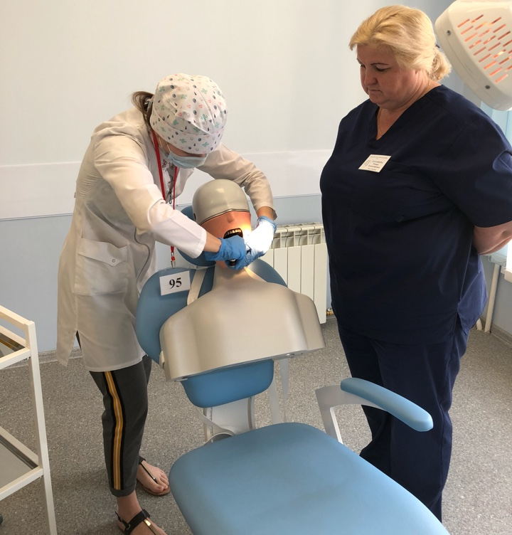
II этап практический экзамен
Станция №5: УДАЛЕНИЕ ЗУБА, АНЕСТЕЗИЯ

Slide 16
Результаты практического экзамена
удовлетворительно |  | хорошо |  | отлично
абс. число | % | абс. число | % | абс. число | %
2 | 1,9 | 36 | 33,6 | 69 | 64,5
Общая успеваемость – 100,0%
Качественный показатель – 98,1%
Средний балл – 4,63

Slide 17
Качественный показатель практического экзамена Государственной итоговой аттестации выпускников Института стоматологии - НОЦ инновационной стоматологии в 2017-2018 годах
2017 | 2018
98,8% | 98,1%

Slide 18
Средний балл практического экзамена Государственной итоговой аттестации выпускников Института стоматологии - НОЦ инновационной стоматологии
2017 | 2018
4,82 | 4,63

Slide 19
III этап собеседование

Slide 20
Результаты собеседования
Результаты собеседования
удовлетворительно |  | хорошо |  | отлично
абс. число | % | абс. число | % | абс. число | %
23 | 21,5 | 34 | 31,8 | 50 | 46,7
Общая успеваемость – 100,0%
Качественный показатель – 78,5%
Средний балл – 4,26

Slide 21
Качественный показатель собеседования Государственной итоговой аттестации выпускников Института стоматологии - НОЦ инновационной стоматологии в 2017- 2018 гг.
2017 | 2018
87,0% | 78,5%

Slide 22
Средний балл собеседования Государственной итоговой аттестации выпускников Института стоматологии - НОЦ инновационной стоматологии в 2017-2018 годах
2017 | 2018
4,37 | 4,26

Slide 23
Итоговые Результаты ГИА
Итоговая оценка
удовлетворительно |  | хорошо |  | отлично
абс. число | % | абс. число | % | абс. число | %
19 | 17,7 | 55 | 51,4 | 33 | 30,9
Общая успеваемость – 100,0%
Качественный показатель – 82,2%
Средний балл – 4,13

Slide 24
Качественный показатель итоговых оценок Государственной итоговой аттестации выпускников Института стоматологии - НОЦ инновационной стоматологии в 2017-2018 годах
2017 | 2018
94,1% | 82,2%

Slide 25
Средний балл итоговых оценок Государственной итоговой аттестации выпускников Института стоматологии - НОЦ инновационной стоматологии в 2017-2018 годах
2017 | 2018
4,28 | 4,13

Slide 26
Государственная экзаменационная комиссия рекомендует:
Ввести оценку практических навыков по оказанию неотложной помощи в рамках третьего этапа государственного экзамена (решение ситуационных задач)
Провести дополнительные занятия по воспалительным заболеваниям челюстно-лицевой области и операции удаления зуба
Провести дополнительные занятия по методам диагностики и лечения заболеваний пародонта

Slide 27
Заключение ГЭК:
Качество подготовки выпускников соответствует требованиям, предъявляемым регламентирующими документами, подготовка и проведение Государственной итоговой аттестации в Институте стоматологии - НОЦ инновационной стоматологии в 2018 году осуществлялась на высоком уровне.
Государственная экзаменационная комиссия высоко оценивает работу, проведенную коллективом университета, руководством Института стоматологии - НОЦ инновационной стоматологии и выпускающими кафедрами-клиниками по подготовке и проведению экзаменов Государственной итоговой аттестации.
Подготовлено 107 выпускников, из них 7 выпускников получили диплом с отличием.

Slide 28
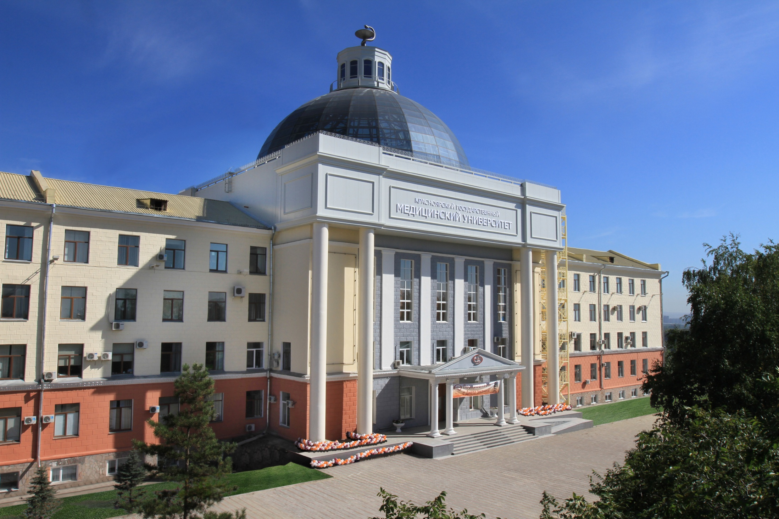
Благодарю за внимание!

